Slide 1



WebASsembly 与 TensorFlow
Michael Yuan
WasmEdge/Second State
Beijing

Slide 2
自我介绍
Michael Yuan
CNCF WasmEdge Creator 与 Maintainer
Co-founder of Second State Inc

Slide 3
WebAssembly 介绍

Slide 4
WebAssembly 发展历程
Alon Zakai 的 side project，目的是提升 JS 的性能
CNCF 接受了三个Wasm 项目
WasmEdge
wasmCloud
Krustlet
WASI 被提出，赋予了
Wasm 访问网络系统的能力，服务端的Wasm 走向主流
Firefox、Chrome、Safari和 Edge 相继支持WebAssembly
WebAssembly 被 W3C 接受为第四种标准
2010
2015
2017
2019.03
2019.12
2021
成立 WebAssembly W3C Group
ByteCode Alliance 成立

Slide 5




WebAssembly 解决了什么问题
Native Speed
可移植
支持多种语言：C、C++、Rust
安全的沙箱机制
轻量级、没有冷启动（服务端）
WebAssembly 适用于计算密集型场景。

Slide 6
使用WebAssembly进行AI推理

Slide 7
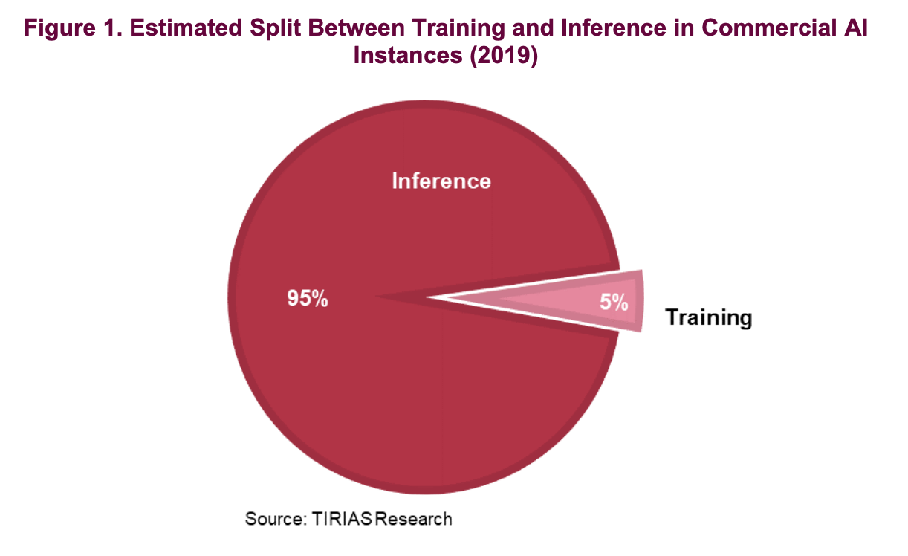
训练只是过程，
推理才是常态。
推理也是计算密集型的场景
https://www.ibm.com/downloads/cas/QM4BYOPP

Slide 8
WebAssembly 与 Tensorflow结合能发出什么样的火花？
使用 Rust 代替 Python？
将 TensorFlow 模型编译 Wasm?
通过 WASI 做一个支持Tensorflow的特定版本的 WasmEdge？

Slide 9
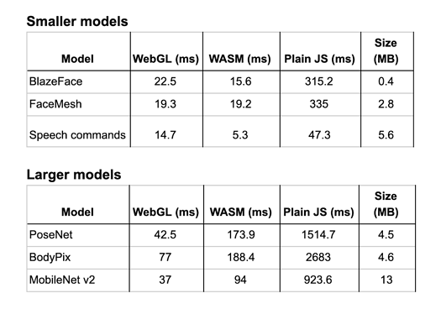
TensorFlow.js 添加了WebAssembly后端
在 WebAssembly 中实现 TensorFlow 运算符
把 JS runtime 当做 Host
在 JIT 运行时中执行程序
加上 SIMD 后，图像识别任务比单纯JS 快了很多
https://github.com/tensorflow/tfjs

Slide 10
在 CPU 上解释执行
用 Rust 或 C/C++ 实现的 TensorFlow 操作符
将此编译成 WebAssembly
在 CPU 上以解释器模式执行
图像识别任务在 Intel CPU 上需要 10 分钟以上
https://crates.io/crates/tract

Slide 11
把模型编译成 WebAssembly
将 AI 模型直接编译成 WebAssembly 字节码程序
节省了在 runtime 将 TensorFlow 操作映射到 Wasm 操作所需的时间
但是很难围绕模型推理进行前后处理
图像识别任务需要 1-2 秒
将 ONNX 编译成 Wasm 👉 https://github.com/ONNC/onnc-wasm
TVM 👉 https://github.com/apache/tvm

Slide 12
Host Function(WASI)
从 Wasm 调用原生的 TensorFlow 库
WasmEdge 提供了调用 TensorFlow 的 Rust API
Rust 代码负责调用 TensorFlow 所需的数据准备
图像识别任务只要 0.5 秒
云原生架构，轻松部署在公有云上
https://bit.ly/wasmedge-serverless-tensorflows

Slide 13
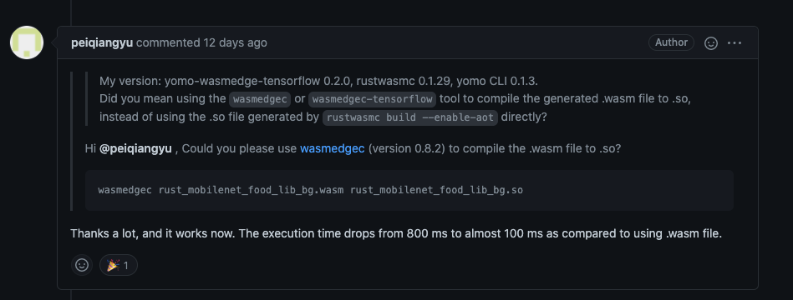
AOT
使用 AOT 优化数据准备调用过程
能够最大限度的使用硬件的效能
图像识别任务只要 0.1 秒
如果使用 GPU，时间将降到 0.05 秒以下
这也是一个边缘计算的真实场景
https://bit.ly/wasmedge-serverless-tensorflows

Slide 14
Code

Slide 15
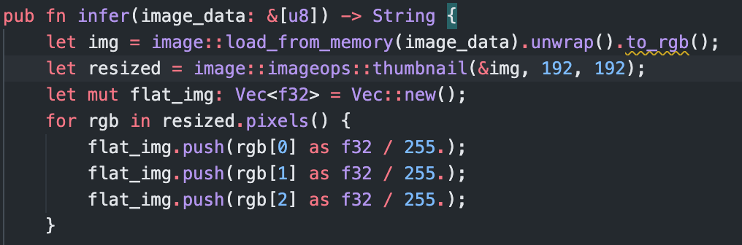
Rust 代码

Slide 16
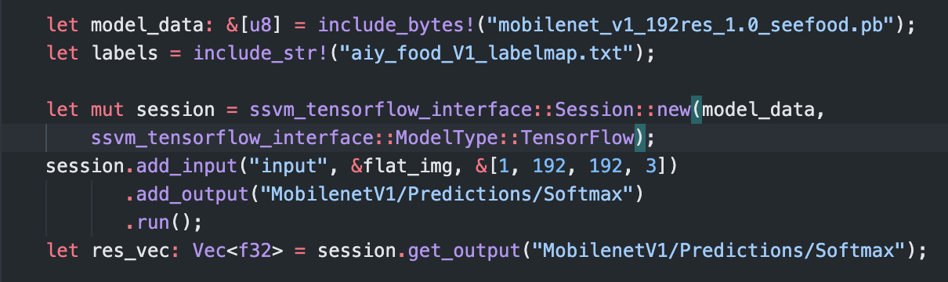
Rust 代码

Slide 17
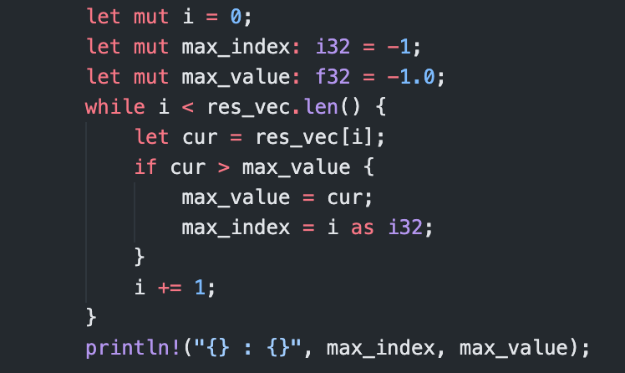
Rust 代码

Slide 18
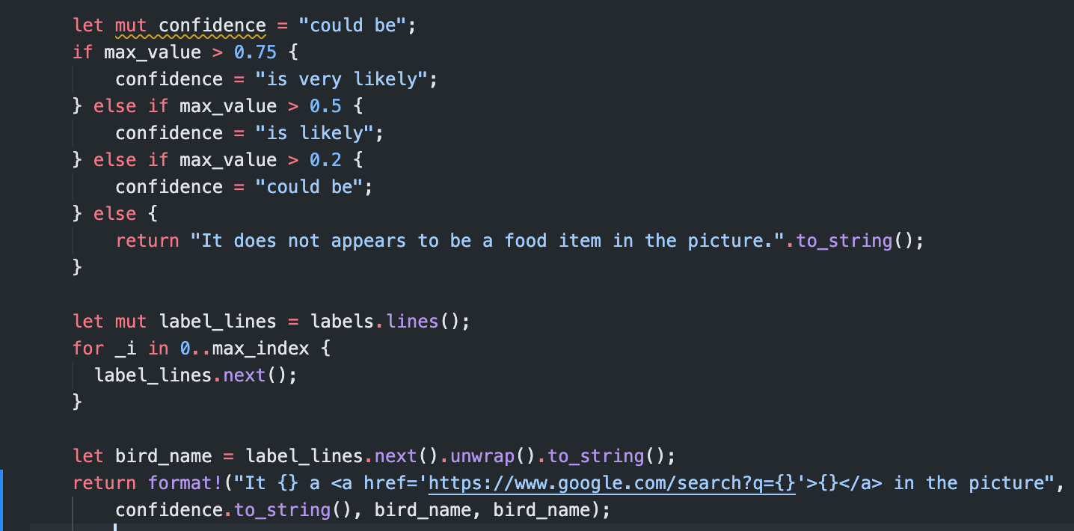
Rust 代码

Slide 19
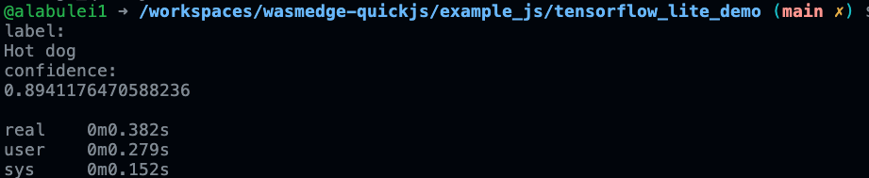
通过 WasmEdge ， JS 调用 TensorFlow Rust SDK
https://github.com/second-state/wasmedge-quickjs

Slide 20


WasmEdge
性能：通过 LLVM AOT 支持，最快的 WebAssembly Runtime 之一
支持 JavaScript
ES6 module 和 std API
用 Rust 实现 JS API
把 C 本地共享库函数作为 JS 函数
跨平台支持
Linux
MacOS
Windows
seL4 RTOS
管理
Crun 支持 WasmEdge 镜像
Gas 测量
https://github.com/WasmEdge/WasmEdge

Slide 21
WasmEdge
Network socket (Rust 和 JavaScript SDK)
TensorFlow 推理
Async polling (Rust Future 和 JS async)
关键值存储
数据库 connector
https://github.com/WasmEdge/WasmEdge

Slide 22
Thanks！

